Slide 1
ACADEMIA
CRISTO
Notes:
Antes de la clase en vivo, el profesor hará lo siguiente en el grupo de WhatsApp:
Compartir las siguientes tareas:
Mire el breve video de enseñanza y responda las preguntas que lo acompañan:
¿Con qué nombre llamó Jesús al Espíritu Santo cuando prometió enviarlo a sus discípulos después de que se fuera?
¿Cuál es la evidencia bíblica de que el Espíritu Santo es Dios?
Lea Hechos 5: 1-11.

Slide 3
Lección 5
El Espíritu Santo

Slide 4
Saludos y bienvenidos
Notes:
La Clase en vivo
Salude a todos los alumnos (y el panel) mientras entran a la clase en vivo. Estas introducciones pueden tomar más tiempo dado que es la primera clase. Preséntese a sí mismo y comparta un poco de sus antecedentes. (10 minutos)

Slide 5
Oración
Notes:
Oración: Querido Señor Jesús, te agradecemos que no nos hayas dejado sin el Consolador. Te agradecemos por enviarnos el Espíritu Santo después de tu ascensión al cielo. Enséñanos más sobre él hoy en nuestra lección. En tu nombre oramos, Amén.

Slide 6
Objetivos de la Lección
Notes:
Objetivos de la Lección

Slide 7
¿Con qué nombre llamó Jesús al Espíritu Santo cuando prometió enviarlo a sus discípulos después de que se fuera?
Notes:
Revisión del video. El maestro puede pedir a los estudiantes sus propios comentarios y preguntas; sin embargo, el enfoque principal de esta sección serán las preguntas que el maestro envió a los estudiantes en preparación para la clase. Recomendación al Docente: Para esta actividad se podría dividir la clase en grupos pequeños durante unos minutos. (5 minutos)
¿Con qué nombre llamó Jesús al Espíritu Santo cuando prometió enviarlo a sus discípulos después de que se fuera?
El Consolador.

Slide 8
¿Cuál es la evidencia bíblica de que el Espíritu Santo es Dios?
Notes:
¿Cuál es la evidencia bíblica de que el Espíritu Santo es Dios?
Hay mucho apoyo bíblico para decir que el Espíritu Santo es Dios. El video menciona un ejemplo de cada una de las siguientes categorías: nombres divinos, atributos divinos y obras divinas. El Espíritu Santo es llamado Dios en 1 Corintios 3:16. Él es omnipresente (está en todas partes) como dice el Salmo 139:7-8. Y Génesis 1:1-2 confirma que el Espíritu Santo participó en la obra de la creación.

Slide 9
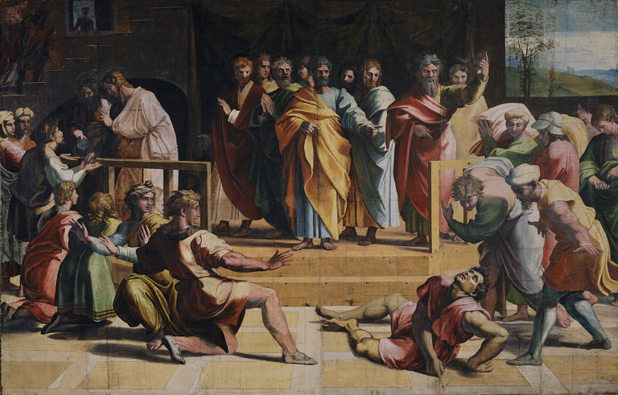
Notes:
Breve conferencia de presentación con proyección de diapositivas:
Diapositiva uno: “El Espíritu Santo es una persona de la Trinidad. Él es el verdadero Dios. Creemos en él como tal porque la Biblia lo describe de esa manera. Algunas personas piensan que el Espíritu Santo es simplemente una representación inanimada del Padre o simplemente una manera poética de describir la acción de Dios en el mundo. Sin embargo, la Biblia muestra que el Espíritu Santo es completamente Dios y una persona distinta de la Trinidad ".
Diapositiva dos: “Vimos parte del apoyo bíblico sobre quién es el Espíritu Santo en el video y en la pregunta de revisión. También leerá un relato que incluye al Espíritu Santo. En la iglesia primitiva, muchos de los creyentes dieron dinero y posesiones para apoyar a otros creyentes. Ananías y Safira hicieron lo mismo. Vendieron algunos de sus bienes y dieron el dinero a la iglesia. Sin embargo, en lugar de decir: “Le estamos dando a la iglesia parte del dinero que recibimos” (lo que hubiera sido tan agradable como a Dios) mintieron y dijeron: “Esto es todo lo que recibimos”. Míralos y obsérvalos.
Diapositiva tres: “Pedro, por un don de Dios, supo que habían mentido. Acusó a Ananías de mentir contra el Espíritu Santo y Ananías murió como castigo. Más tarde, cuando vino Safira, la esposa de Ananías, Pedro la acusó de mentir contra Dios y ella también murió. Pedro en sus dos conversaciones equiparó al Espíritu Santo con Dios. Como cristianos creyentes en la Biblia hacemos lo mismo”.

Slide 10
Lee 1 Corintios 12:1-11, 27-31
y 1 Corintios 14:1-20, 26-33a.
¿Cuáles son algunas de las preguntas que le haría a su amiga si ella dice que acaba de visitar una iglesia donde hablan en lenguas y le pregunta su opinión al respecto?
Notes:
Pregunta uno: aunque analizaremos más a fondo la obra del Espíritu Santo en las siguientes lecciones, podemos comenzar con partes de los temas. Lee 1 Corintios 12:1-11, 27-31 y 1 Corintios 14:1-20, 26-33a. ¿Cuáles son algunas de las preguntas que le haría a su amiga si ella dice que acaba de visitar una iglesia donde hablan en lenguas y le pregunta su opinión al respecto? El maestro permitirá que los alumnos discutan. Según sea necesario, agregue los siguientes pensamientos. Esta puede ser una pregunta difícil. Puede ser necesario hacer preguntas con las sugerencias de las referencias del versículo.

Slide 11
¿Ponen demasiado énfasis en hablar en lenguas?
¿Lo están utilizando como prueba de que la persona realmente ha recibido el Espíritu Santo?
¿Para qué usan el hablar en lenguas?
¿Todos pueden entender el mensaje de los que hablan en lenguas?
Notes:
¿Ponen demasiado énfasis en hablar en lenguas? (12:4, 29-31, 14:5)
Hablar en lenguas fue ciertamente un don del Espíritu Santo, particularmente visto en el primer siglo. Sin embargo, exigir que todas las personas hablen en lenguas o dar la impresión de que usted es un cristiano inferior porque no lo hace, es no bíblico y es falsa doctrina. El Espíritu Santo da muchos dones diferentes y hablar en lenguas fue en realidad uno de los menos importantes (14:19).
¿Lo están utilizando como prueba de que la persona realmente ha recibido el Espíritu Santo? (12:30)
Esta pregunta es muy similar a la anterior. El Espíritu Santo no promete dar este don a cada creyente. Si alguien insiste en que si una persona no habla en lenguas, no ha recibido el Espíritu Santo, va en contra de lo que dice la Biblia.
¿Para qué usan el hablar en lenguas? (14:12)
Los dones del Espíritu Santo nunca deben usarse para edificarse uno mismo. En cambio, Dios quiere que todos sus dones edifiquen a la iglesia. Queremos usar los dones en el amor por los demás.
¿Todos pueden entender el mensaje de los que hablan en lenguas? (14:27- 28)
Esta pregunta se relaciona con la anterior. Dios quiere que su iglesia sea edificada por medio de sus dones. Por lo tanto, si el hablante no puede interpretar por sí mismo y nadie más puede hacerlo, debe permanecer en silencio. Si afirma que no puede permanecer en silencio, no está hablando por un don de Dios. De acuerdo con estos pasajes, el verdadero don de hablar en lenguas podía ser controlado.

Slide 12
Oración o bendición
Notes:
Conclusión: (5 minutos)
Una oración o una bendición

Slide 13
Tarea
en el grupo de WhatsApp
Notes:
Recuérdeles a los estudiantes su tarea y la próxima clase.

Slide 14
Despedida
Notes:
Permita que cada persona se despida de la clase.

Slide 15
ACADEMIA
CRISTO
Notes:
Preguntas para la evaluación final:
¿Quién es el Espíritu Santo?
Información adicional para el maestro: Temas que pueden surgir durante la clase:
¿Qué hago si no puedo hablar en lenguas? Muchas iglesias, especialmente las iglesias con raíces pentecostales, enseñan incorrectamente a hablar en lenguas (vea los requisitos en la pregunta en el cuerpo de la clase). Por lo tanto, muchas personas se sienten culpables por no poder hablar en lenguas o por tener que falsificar su supuesto don. Se les hace sentir como cristianos de segunda clase porque no poseen el don de hablar en lenguas. Sus iglesias anteriores / actuales los han alejado de la Palabra de Dios. Deben darse cuenta de que esos dones de hablar en lenguas no son los dones más importantes y el Espíritu Santo da dones diferentes a diferentes personas. Sobre todo, el don más grande que el Espíritu Santo da es la fe que ofrece vida y salvación en Jesús. Él da ese gran regalo por igual y con gracia.
Posible pregunta adicional: ¿Cómo puede tener confianza en Dios cuando no usted no habla en lenguas?
¿Por qué no se menciona el Espíritu Santo en los saludos de muchas de las Epístolas? Algunas personas pueden estar preocupadas de que el Espíritu Santo no sea una persona de la Trinidad porque no aparece en muchos de los saludos de las Epístolas (por ejemplo, Filipenses 1:2). Esta ilustración puede ayudar (junto con el video de introducción a la siguiente clase): cuando una familia se va de vacaciones, muchas veces falta una persona en muchas de las fotos: el fotógrafo. Él siempre está detrás de la cámara (a menos que sean selfies, por supuesto). El Espíritu Santo actúa de manera similar. Él quiere que Jesús y el Padre brillen y trabaja detrás de escena para hacerlo. Él es el que cuenta la historia. Él es el que toma las fotos.
Posible pregunta adicional: ¿Dónde está el Espíritu Santo en versículos como Filipenses 1:2?

